Slide 1
PHP Teil 3
Geoinformatik 2
Konstruktionsübung
WS 2011/12
Clemens Strauß

Slide 2
Inhalt
Graphiken in HTML
HTML Image Map
Dynamische Map mit DB Zugriff

Slide 3
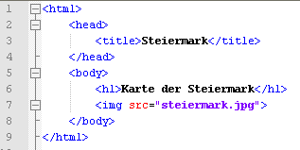
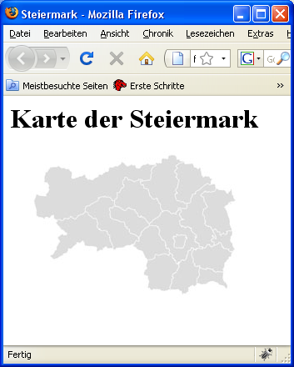
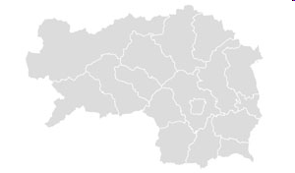
HTML Graphik
Darstellen einer Graphik in einer Website
  Minimale Parametrisierung
  <img src=„[Pfad/]Dateiname“>
  Beispiel:

Slide 4
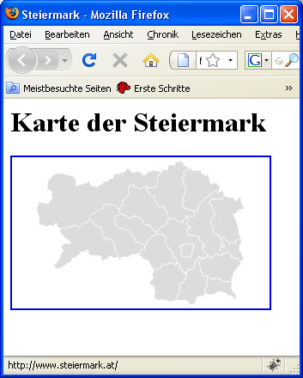

Graphik als Link
Verweissensitive Graphik in HTML
  Minimale Parametrisierung
  <a href=„Link“><img src=„[Pfad/]Dateiname“></a>
  Beispiel:

Slide 5
HTML Image Map
Graphik mit verweissensitiven Zonen
  Definition von Flächen innerhalb einer Graphik, die auf bestimmte Adresse verweisen
Link: Nordsteiermark
Link: Südsteiermark

Slide 6
HTML Image Map
Zonendefinition
  Form
    Rechteck
      Linke obere Ecke, rechte untere Ecke
    Kreis
      Kreismittelpunkt, Radius
    Polygon
      Eckpunkte des Polygons
      Nicht geschlossen

Slide 7
HTML Image Map
Zonendefinition
  Referenzsystem der Koordinatenangaben: Bildkoordinatensystem
  Einheit: Pixel
Koordinatenursprung
x-Achse [px]
y-Achse [px]

Slide 8
HTML Image Map
Erweiterung einer Graphik um verweissensitive Zonen
  Zusätzliches Attribut innerhalb des <img> Tags
  <img src=„[Pfad/]Dateiname“ usemap=„#zonen“>
  Definition der Zonen
  <map name=„zonen“>
  <area shape=„form“
  coords=„x,y,…“
  href=„Link“
  title=„Text“>
  </map>

Slide 9
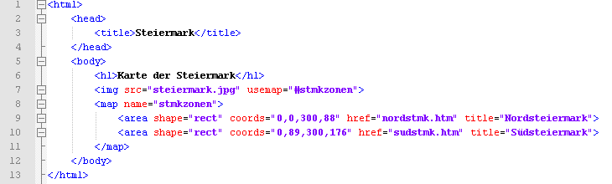
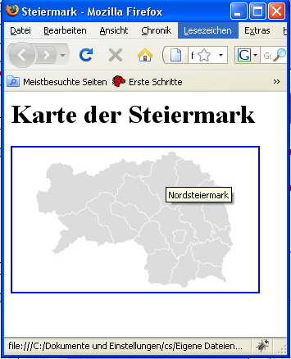
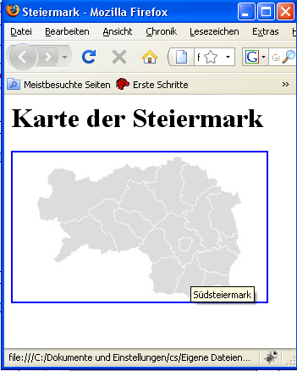
HTML Image Map
Beispiel
300 [px]
176 [px]

Slide 10
Dynamische Zonendefinition
Koordinatewerte aus PostGIS DB für Zonendefinition nutzen
Zugriff auf PostGIS DB mittels PHP-Funktionen
Dynamisches Zusammenstellen der <area> Tags mit PHP
dynamisch!

Slide 11
Dynamische Zonendefinition
Vorbereitung
  Auswahl der zu nutzenden Form (rect, circle, poly)
  Abfrage der notwendigen Daten aus PostGIS DB
    Attribute
    Geometrie: astext()-Funktion, x()-Funktion, y()-Funktion
  Koordinatentransformation (Ebene Drehstreckung)
    Raumkoordinaten (aus PostGIS DB)
    Bildkoordinaten (gesucht)
    Benötigt: räumliche Ausdehnung der Graphik
  Nach Abschluss der Vorbereitung soll folgendes Vorhanden sein:
Titel | Link | Bildkoordinate X | Bildkoordinate Y
Graz | analyse.php?id=2 | 283 | 145
Leoben | analyse.php?id=8 | 170 | 94

Slide 12
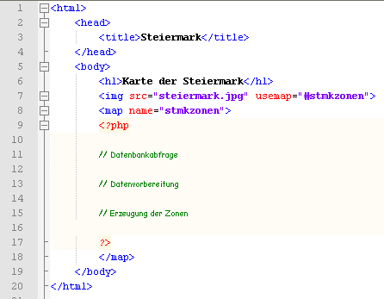
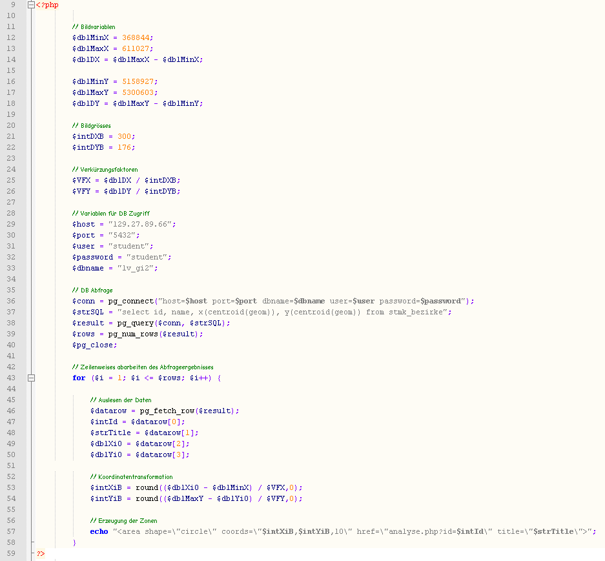
Dynamische Zonendefinition
Erzeugung der Zonen

Slide 13
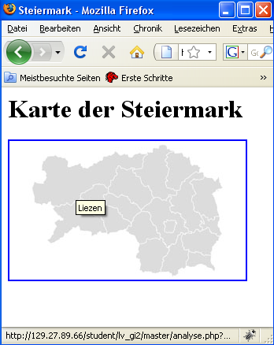
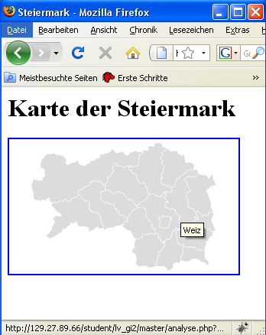
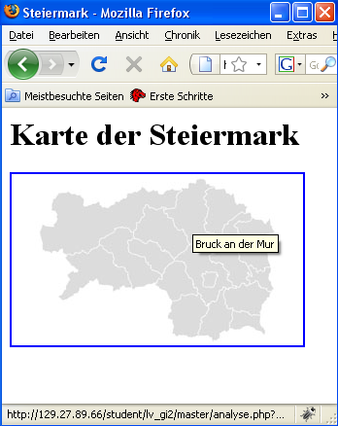
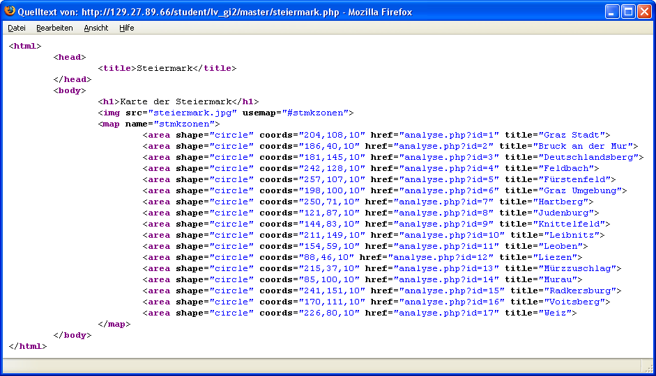
Dynamische Zonendefinition

